Slide 1
Management d’un projet Système d’information
Principes, techniques, mise en œuvre et outils
Cours 4 : Les techniques de planification des délais
Enseignant : Jean-Claude Pirkner
Cnam Région Centre
Session : 2020-2021

Slide 2
Sommaire
Cours 1 : Problématique du management de projet
  Origine et évolution du management de projet
  Définition d’un projet
  Qu’est ce que le management de projet ?
  Le management des projets système d’information
  Management de projet et méthodes agiles
Cours 2 : Le découpage d’un projet et les modèles de cycle de vie
  Les principes du découpage
  Les découpages normalisés
  Le découpage structurel
  Le cycle de vie standard
  Le découpage classique
  Les modèles de développement
  Les modèles de cycle de vie spécifiques

Slide 3
  Les modèles de cycle de vie des méthodes agiles
  Le découpage structurel dans le cas des méthodes agiles
Cours 3 : L’estimation des charges
  La charge et la durée
  Les différents besoins d’estimation
  Les différentes méthodes d’estimation
  Le jugement d’expert : la méthode Delphi
  L’estimation par analogie
  L’estimation ascendante : l’évaluation analytique
  L’estimation paramétrique : le modèle COCOMO
  L’estimation paramétrique : la méthode des points de fonction
  L’estimation probabiliste
  Démarche générale d’estimation
  L’estimation dans les méthodes agiles

Slide 4
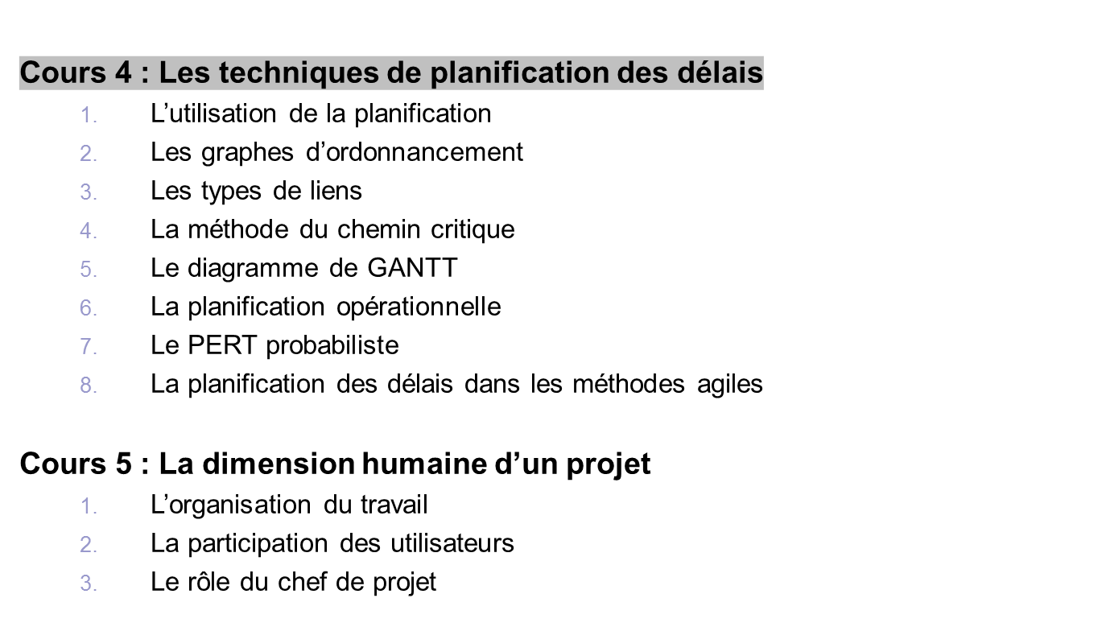

Slide 5
  La gestion du changement
  L’organisation du travail dans les méthodes agiles
Cours 6 : Le management des risques
  Les risques dans les projets système d’information
  L’analyse des risques
  Le plan de management du projet
  Le contrôle des risques
  Les méthodes agiles et la gestion des risques
Cours 7 : Le pilotage du projet
  Le concept de pilotage
  Le tableau de bord du chef de projet
  Le suivi économique : la méthode de la valeur acquise
  Les décisions de pilotage

Slide 6
  Le pilotage d’un projet sous-traité
  Le management des connaissances pour les projets
  Le pilotage d’un projet en mode agile
Cours 8 : La maîtrise de la qualité
  La problématique de la qualité
  Le vocabulaire de la qualité
  La normalisation de la qualité : normes AFNOR et ISO
  La qualité des systèmes d’information
  Les facteurs et les indicateurs de la qualité d’un SI
  Le manuel qualité
  Le plan qualité
  Le contrôle et l’audit qualité
  La qualification des entreprises
  La qualité dans les méthodes agiles

Slide 7
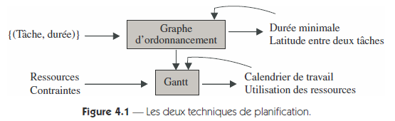
4. Les techniques de planification des délais
4.1 L’utilisation de la planification
  La planification des délais d’un projet comporte deux aspects :
  l’ordonnancement des activités et,
  l’élaboration de l’échéancier,
  marqués par l’utilisation de deux techniques complémentaires : la technique des graphes et la technique Gantt.

Slide 8
4. Les techniques de planification des délais
  En premier lieu, indépendamment de toute affectation du travail, on prend en compte les caractéristiques de chacun des éléments résultant d’un découpage de type WBS (cf 2.2) en général affiné. On part donc d’une liste d’activités avec la durée estimée de chacune d’elles. On commence la planification par une réflexion sur les contraintes d’ordonnancement de ces activités et sur les possibilités de parallélisme.
  La technique des graphes d’ordonnancement permet de calculer la durée minimum du projet, ainsi que les temps d’attente éventuels entre deux activités.
  Après une première planification, il est possible d’ajuster le découpage ou de chercher à assouplir certaines contraintes. En effet, un parallélisme faible offre peu de marge de manœuvre dans la répartition du travail.

Slide 9
4. Les techniques de planification des délais
  Dans un second temps, il s’agit d’établir un calendrier de travail.
  La durée minimum obtenue précédemment est à rapprocher du délai « normal » ou « raisonnable » proposé par certaines méthodes d’estimation des charges (cf 3.7).
  On utilise ici le diagramme de Gantt.
  Pour cela, il faut faire une hypothèse sur les ressources dont on disposera et, parfois, prendre en compte les contraintes de disponibilité attachées à ces ressources.
  On peut établir plusieurs scénarios qui correspondent à différentes hypothèses : les diagrammes aident à décider quel est le scénario souhaitable (figure 4.1).
Notes:
Dans ce chapitre, après une présentation des techniques des graphes d’ordonnancement et de celle du diagramme de Gantt, nous nous centrerons sur l’établissement
d’une planification opérationnelle. Nous terminerons sur la prise en compte de l’incertitude, via une utilisation probabiliste du graphe d’ordonnancement.

Slide 10
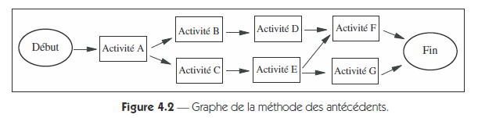
4. Les techniques de planification des délais
4.2 Les graphes d’ordonnancement
  Il existe deux formalismes de représentation de l’ordonnancement des activités : la méthode des antécédents et la méthode du diagramme fléché.
  Dans le graphe de la méthode des antécédents (figure 4.2), les activités figurent sur les rectangles, les flèches ne représentant que les liens. Les ronds représentent des jalons, c’est-à-dire des activités de durée nulle.

Slide 11
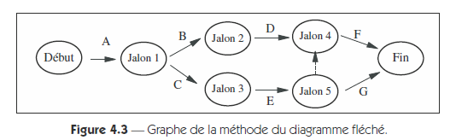
4. Les techniques de planification des délais
  Dans le graphe de la méthode du diagramme fléché (figure 4.3), les activités figurent sur les flèches, les ronds représentent des événements appelés jalons. Ceux-ci n’ont pas de durée. Pour traduire de façon correcte les contraintes d’enchaînement, on est parfois amené à introduire des activités fictives, représentées par des flèches en pointillés. Ces deux notations sont équivalentes.
Notes:
Nous utilisons le formalisme du graphe des antécédents, qui est plus simple et qui est retenu par la majorité des progiciels de planification. Ce type de réseau peut être utilisé à différentes mailles de décomposition du projet. Dans la suite, nous employons le terme « tâche » de façon générique, celle-ci pouvant aussi bien être une tâche
élémentaire, qu’une activité ou même une phase
Soulignons qu’il y a eu ces dernières années un changement de vocabulaire : ce graphe a longtemps été appelé réseau PERT (comme nous l’avons fait dans de précédentes
éditions de cet ouvrage). Aujourd’hui, lorsque l’on emploie le terme PERT, c’est souvent pour faire référence au PERT probabiliste exposé en fin de ce chapitre.
De son côté, l’IPMA ainsi que le logiciel MS Project, dans sa version 2003, utilisent le terme organigramme des tâches, OT, pour désigner le graphe des antécédents.

Slide 12
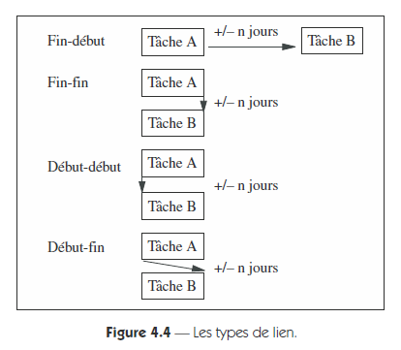
4. Les techniques de planification des délais
  4.3 Les types de liens
  Les liens entre les tâches représentent des contraintes provenant de la nature des tâches elles-mêmes. Il existe quatre types de liens : le lien fin-début, le lien fin-fin, le lien début-début, le lien début-fin (figure 4.4).

Slide 13

4. Les techniques de planification des délais
  Le lien fin-début est le plus courant : la tâche A doit être terminée pour que la tâche B puisse commencer. La tâche A est le prédécesseur de la tâche B. La tâche B est le successeur de la tâche A. On dit parfois que A est antécédente et B subséquente.
  Par exemple (figure 4.5), la tâche de Programmation doit être terminée pour que la tâche de Test puisse commencer.
  Le lien peut être caractérisé par un délai, exprimé en jours. Si le délai est négatif (– n jours), on parle d’une avance. L’avance peut être exprimée en pourcentage de la charge restante (– x %).

Slide 14


4. Les techniques de planification des délais
  Par exemple (figure 4.6), la tâche de Test peut commencer 10 jours avant la fin de la tâche de Programmation (– 10 jours), pour préparer l’environnement de test.
  Si le délai est positif (+ n jours), on parle d’un retard.
  Par exemple (figure 4.7), la tâche de Prise en compte des suggestions peut commencer 10 jours après la tâche d’Installation du prototype.

Slide 15
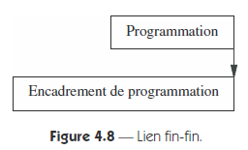
4. Les techniques de planification des délais
  Le lien fin-fin signifie : c’est la fin de la tâche A qui commande la fin de la tâche B. La tâche B ne peut s’arrêter que lorsque A s’arrête.
  Par exemple (figure 4.8), la tâche d’Encadrement de programmation dure tant que la tâche de Programmation n’est pas terminée.
  Ce lien peut être également caractérisé par une avance ou un retard.

Slide 16
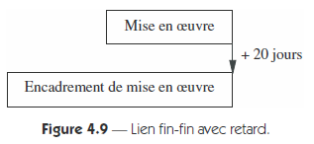
4. Les techniques de planification des délais
  Par exemple (figure 4.9), la tâche d’Encadrement de mise en œuvre se termine 20 jours après la fin de la tâche de Mise en œuvre d’un logiciel, pour assurer une aide au démarrage.
  Le lien début-début signifie : c’est le début de la tâche A qui déclenche le début de la tâche B. B doit obligatoirement commencer quand A commence.

Slide 17
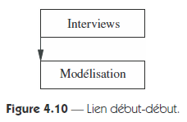
4. Les techniques de planification des délais
  Par exemple (figure 4.10), la tâche de Modélisation doit commencer en même temps que la tâche Interviews.
  Ce lien peut être également caractérisé par une avance ou un retard.

Slide 18
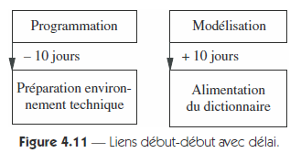
4. Les techniques de planification des délais
  Par exemple (figure 4.11), la tâche Préparation de l’environnement technique doit commencer 10 jours avant le début de la tâche de Programmation et la tâche d’Alimentation du dictionnaire de données doit commencer 10 jours après le début de la tâche de Modélisation.

Slide 19
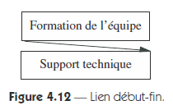
4. Les techniques de planification des délais
  Le lien début-fin signifie : c’est le début de la tâche A qui marque la fin de la tâche B. La tâche B ne peut s’arrêter tant qu’A n’a pas commencé.
  Par exemple (figure 4.12), le début de la tâche Formation de l’équipe marque la fin de la tâche Support technique.
  Ce lien peut être également caractérisé par une avance ou un retard.

Slide 20
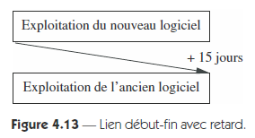
4. Les techniques de planification des délais
  Par exemple (figure 4.13), la tâche Exploitation de l’ancien logiciel s’arrêtera 15 jours après le début de la tâche Exploitation du nouveau logiciel.

Slide 21
4. Les techniques de planification des délais
  4.4 La méthode du chemin critique
  L’analyse d’un graphe s’effectue avec une méthode appelée la méthode du chemin critique, car elle permet de mettre en évidence des chemins qui comportent des tâches critiques, dans le sens où elles vont retarder la fin du projet si elles sont elles mêmes en retard.
  Pour mettre en évidence ce chemin critique, on calcule les paramètres clés attachés à chaque tâche du graphe.
  Pour chacune, on veut obtenir :
  les dates au plus tôt : Début au plus tôt et Fin au plus tôt ;
  les dates au plus tard : Début au plus tard et Fin au plus tard ;
  les marges : marge totale et marge libre.
  Compte tenu des contraintes d’enchaînement, de la durée des tâches et de la date de début de projet, la tâche Ti ne peut pas commencer avant D+tôt et ne peut se terminer avant F+tôt.
Notes:
CPM : Critical Path Method.
La signification des dates au plus tôt (D+tôt, F+tôt) et au plus tard (D+tard, F+tard) est la suivante.

Slide 22

4. Les techniques de planification des délais
  Par ailleurs, compte tenu des contraintes d’enchaînement, de la durée des tâches et de la date de fin de projet, elle ne doit pas se terminer après F+tard sans mettre le projet en retard.
  De même, elle ne doit pas commencer après D+tard, sinon la date de fin du projet serait dépassée.
  Pour calculer ces dates, nous devons avoir la durée di de chaque tâche Ti. On va supposer dans un premier temps qu’il n’y a que des liens de type fin-début.
  Pour calculer les dates au plus tôt de chacune des tâches, on va faire l’hypothèse d’une date de début de projet (t0) et on va parcourir le graphe vers l’avant en respectant les liens.
  Si la tâche Ti se situe en début de projet, la date de début au plus tôt est t0. Sa date de fin au plus tôt est (t0 + di – 1).

Slide 23
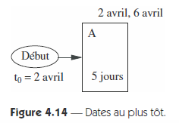
4. Les techniques de planification des délais
  Par exemple, en supposant tous les jours ouvrables (figure 4.14) :
  Si la tâche Ti ne se situe pas en début de projet, elle a des prédécesseurs.
  Sa date de début au plus tôt est égale à la plus grande des dates de fin au plus tôt de tous ses prédécesseurs plus une période.
  Sa date de fin au plus tôt est obtenue en ajoutant la durée de la tâche moins une période.

Slide 24

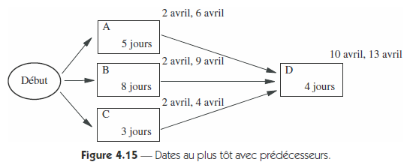
4. Les techniques de planification des délais
  Par exemple (figure 4.15), en supposant tous les jours ouvrables :

Slide 25

4. Les techniques de planification des délais
  Pour calculer les dates au plus tard de chacune des tâches, on va faire l’hypothèse d’une date de fin de projet et on va parcourir le graphe vers l’arrière en respectant les liens.
  Soit tf la date de fin de projet. Si la tâche Ti se situe en fin de projet, la date de fin au plus tard est tf. Sa date de début au plus tard est (tf – di + 1).

Slide 26
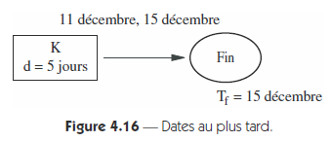
4. Les techniques de planification des délais
  Par exemple (figure 4.16), en supposant que le projet se termine le 15 décembre et que tous les jours sont ouvrables :
  Si la tâche Ti ne se situe pas en fin de projet, elle a des successeurs. Sa date de fin au plus tard est égale à la plus petite des dates de début au plus tard de tous ses successeurs moins 1. Sa date de début au plus tard est obtenue en soustrayant la durée de la tâche et en ajoutant 1.

Slide 27

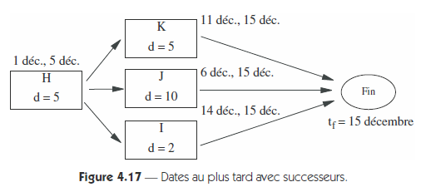
4. Les techniques de planification des délais
  Par exemple, en supposant tous les jours ouvrables (figure 4.17) :

Slide 28
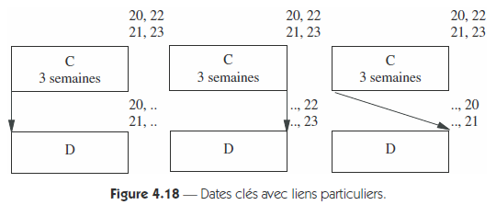
4. Les techniques de planification des délais
  S’il y a d’autres types de liens, c’est la tâche maître qui impose les dates (début et/ou fin) de la tâche dépendante, aussi bien pour les dates au plus tôt que pour les dates au plus tard.
  Par exemple, considérant que les dates attachées à chaque tâche se lisent dans l’ordre :
  Début au plus tôt, fin au plus tôt
  Début au plus tard, fin au plus tard
  et que l’on mesure le temps en semaines, on a les paramètres portés sur la figure 4.18.

Slide 29
4. Les techniques de planification des délais
  La marge ou marge totale attachée à chaque tâche est la différence entre date au plus tard (Ti) et date au plus tôt (Ti). En l’absence de liens autres que des liens fin-début, elle peut être calculée indifféremment sur les dates de début ou sur les dates de fin.
  Sinon, on peut avoir deux marges différentes sur une tâche, l’une attachée au début de la tâche, l’autre attachée à la fin de la tâche. La marge représente la latitude dont on dispose quand on élabore le planning.
  On peut faire des simulations avec différentes dates de fin du projet. La marge ne doit jamais être négative : sinon, il faut revoir le graphe, en modifiant la tâche (éclatement de la tâche en deux pour réduire la durée de la tâche et augmenter le parallélisme), en levant certaines contraintes (découplement de tâches) ou en modifiant la date de fin du projet visée.

Slide 30

4. Les techniques de planification des délais
  On dispose d’une marge libre ml sur Ti si on peut planifier la Ti à la date (D+tôt (Ti) + ml) sans que cela ait de conséquence sur ses successeurs (c’est-à-dire qu’on peut toujours les planifier au plus tôt).
  Le schéma de la figure 4.19 illustre la différence entre marge libre et marge totale.

Slide 31
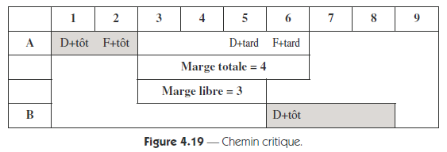
4. Les techniques de planification des délais
  La tâche A dure deux périodes : sa planification au plus tôt se fait aux périodes 1 et 2, et sa planification au plus tard aux périodes 5 et 6. La marge totale de A est donc de 4.
  La tâche B commence au plus tôt en période 6. Si l’on planifie la tâche A aux périodes 4 et 5, cela est sans conséquence sur les choix de la planification pour la tâche B.
  En revanche, si l’on fait une planification en utilisant la marge totale, c’est-à-dire aux périodes 5 et 6, on ne pourra planifier la tâche B qu’à partir de la période 7. La marge libre de A est donc de 3.

Slide 32
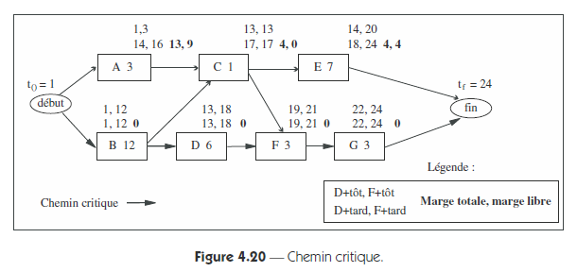
4. Les techniques de planification des délais
  Le chemin critique est le chemin du graphe sur lequel les marges totales sont nulles. La marge libre de toutes les tâches du chemin critique est donc nulle.

Slide 33
4. Les techniques de planification des délais
  S’il n’y a que des liens fin-début, le chemin critique est le chemin le plus long : il est donc à surveiller tout particulièrement.
  S’il y a d’autres liens que des liens fin-début dans un réseau, le chemin critique peut ne pas être complet, c’est-à-dire ne pas parcourir le graphe du début à la fin.
  C’est également le cas si l’on a des contraintes temporelles, c’est-à-dire des dates imposées (début imposé ou fin imposée) pour certaines tâches.
Notes:
C’est également le cas si l’on a des contraintes temporelles, c’est-à-dire des dates imposées (début imposé ou fin imposée) pour certaines tâches. Ce point sera illustré au chapitre 11 (paragraphe 11.9).

Slide 34
4. Les techniques de planification des délais
  4.5 Le diagramme de GANTT
  Le graphe des antécédents permet de faire apparaître les possibilités de parallélisme dans l’exécution des tâches et donne les dates de fin du projet possibles en dehors des contraintes de ressources.
  Pour passer à un planning (calendrier du projet), il faut faire des hypothèses de ressources et affecter les tâches à des personnes ou à des profils de personnes.
  On pourra faire plusieurs simulations selon la taille de l’équipe envisagée.
  On prend également en compte les contraintes de calendrier (jours non ouvrables, jours fériés…).
  On utilise, pour représenter le planning, le diagramme de Gantt, qui se construit de la façon suivante :
      en abscisse, on a l’axe du temps ;
      en ordonnée, on peut avoir soit les tâches, soit les personnes affectées aux tâches.
Notes:
Le diagramme de Gantt, qui porte le nom de son concepteur, a été élaboré au début du XXe siècle pour représenter de façon graphique la répartition du travail en
atelier. C’est probablement la technique de gestion de projet la plus largement utilisée.

Slide 35
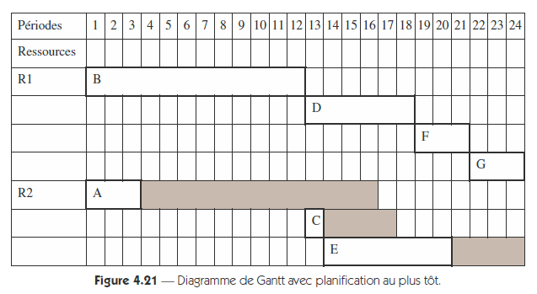
4. Les techniques de planification des délais
  Selon que l’on utilise ou non les marges pour effectuer la planification, on parlera de planification au plus tôt ou de planification au plus tard.
  Voici des exemples de planning à partir du réseau vu précédemment :
Notes:
Planification au plus tôt : on planifie les tâches en s’appuyant sur les dates au plus tôt (figure 4.21).
On utilise deux personnes : ressource 1 (R1) et ressource 2 (R2).
R2 doit attendre pendant 9 périodes, car la tâche C ne peut démarrer avant la fin de la tâche B.
Les parties grisées représentent la marge.

Slide 36
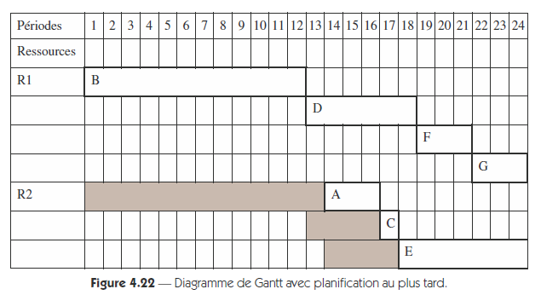
4. Les techniques de planification des délais
Notes:
• Planification au plus tard : on planifie les tâches en s’appuyant sur les dates au plus tard (figure 4.22).
On utilise deux personnes : ressource 1 (R1) et ressource 2 (R2).
Aucune tâche ne peut prendre de retard, sinon le projet ne pourra s’achever à la date visée.

Slide 37
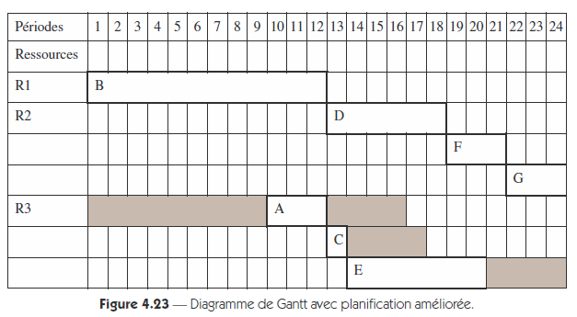
4. Les techniques de planification des délais
  Amélioration du diagramme au plus tôt de la figure 4.21 : on utilise trois ressources, R1, R2 et R3 ; et on place la tâche A de façon à éviter une attente pour R3 (figure 4.23).
Notes:
• Planification au plus tard : on planifie les tâches en s’appuyant sur les dates au plus tard (figure 4.22).
On utilise deux personnes : ressource 1 (R1) et ressource 2 (R2).
Aucune tâche ne peut prendre de retard, sinon le projet ne pourra s’achever à la date visée.

Slide 38
4. Les techniques de planification des délais
  4.6 La planification opérationnelle
  4.6.1 La prise en compte des contraintes
  Pour établir un diagramme Gantt en vue d’une planification opérationnelle, on doit prendre en compte toutes les contraintes, en commençant par celles qui sont les plus fortes et en terminant par les tâches sur lesquelles on a la latitude la plus élevée. Souvent, on cherche une planification satisfaisante, qui, souvent, n’est pas la seule possible.
  On distingue plusieurs types de contraintes :
    Les contraintes de liens entre tâches ont été mises en évidence sur le graphe des antécédents, et en particulier le chemin critique. Si l’on veut terminer dans le délai minimum, on planifie en premier les tâches qui sont sur le chemin critique. On planifiera ensuite les tâches qui sont liées aux tâches du chemin critique par des liens du type début-début, fin-fin ou début-fin, et enfin on placera les tâches qui sont des prédécesseurs des tâches critiques.

Slide 39
4. Les techniques de planification des délais
    Les contraintes temporelles, c’est-à-dire les dates imposées pour une ou plusieurs tâches, figurent également sur le graphe des antécédents. Ce sont des contraintes très fortes, puisqu’elles ne laissent pas de choix.
    Les contraintes liées à la disponibilité des ressources correspondent soit à une ressource spécialisée, seule à même d’effectuer certaines des tâches du projet, soit à une pénurie de ressources. Dans les deux cas, cela peut conduire à revoir le graphe pour supprimer des possibilités de parallélisme que l’on n’est pas à même d’exploiter. Par exemple, si une personne R1 se voit confier deux tâches A et B pouvant être faites en parallèle, il faudra choisir dans quel ordre ces tâches seront effectuées. Cela correspond à la technique du lissage exposée au paragraphe 4.6.4.
    Les contraintes d’exclusion indiquent que des tâches indépendantes ne doivent pas être planifiées simultanément, souvent pour des raisons de sécurité. Ces contraintes sont assez rares dans notre domaine. On peut donner comme exemple les deux tâches suivantes : Tests volumétriques et Recette fonctionnelle. Si elles s’effectuent sur la même machine de test, on risque de pénaliser la recette et d’indisposer le client.

Slide 40
4. Les techniques de planification des délais
  4.6.2 L’utilisation des marges
  Pour limiter les risques de retard provoqué par des aléas, le chef de projet a souvent tendance à gonfler la durée des tâches, c’est-à-dire à introduire de la marge cachée un peu partout dans la planification. E. Goldratt appelle cette marge un tampon (buffer) et conseille de ne pas répartir les tampons sur toutes les tâches, mais de le faire judicieusement pour qu’ils contribuent effectivement à la maîtrise des délais. Sinon, ces marges seront systématiquement consommées sans amélioration de la performance du projet.
  Il fait en particulier trois recommandations :
      D’abord, il est souhaitable de prévoir un tampon en fin de projet pour absorber les fluctuations du chemin critique.
      Ensuite, il est prudent de placer un tampon en fin des tâches qui sont des prédécesseurs des tâches du chemin critique. En effet, certaines de ces tâches peuvent présenter des risques de dérapages, dont les conséquences toucheront le chemin critique. Si le tampon n’est pas entièrement consommé, cela pourra éventuellement permettre d’anticiper sur le démarrage de la tâche critique.
Notes:
E. Goldratt est l’auteur d’une approche de gestion de production basée sur l’identification des contraintes dominantes et notamment des goulets d’étranglement, dont la prise en compte permet de limiter les stocks et de réduire le cycle de production. Cette approche décrite dans The Goal (1984) a été transposée à la planification de projet sous le nom de CCPM, critical chain project management, gestion de projet par la chaîne critique.
Pour plus de détails, voir le dossier paru dans La Cible n° 80 (la revue de l’AFITEP) de juin 2000.

Slide 41
4. Les techniques de planification des délais
      Enfin, si une ressource doit intervenir sur une tâche critique et si elle ne travaille pas déjà sur le projet, il est bon de lui notifier son intervention quelques jours avant, pour qu’elle ne prenne aucun retard au démarrage de la tâche critique. Le tampon se présente comme une tâche fictive, liée à la tâche qu’elle doit protéger, comme prédécesseur ou comme successeur.
  4.6.3 Le nivellement
  La technique du nivellement consiste à maintenir le nombre de personnes travaillant simultanément sur le projet en dessous d’une certaine limite. On va donc, en général, augmenter la durée du projet. Le nivellement vise l’ensemble des ressources du projet.
  Plusieurs raisons peuvent conduire à utiliser cette technique :
    Le nivellement évite d’avoir une taille d’équipe de projet trop importante par rapport à la durée totale du projet.
    Une première hypothèse de planification qui exploite au maximum le parallélisme peut conduire à une taille d’équipe risquant de générer des surcharges de coordination.

Slide 42
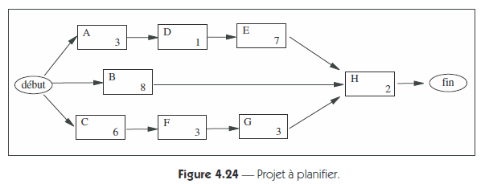
4. Les techniques de planification des délais
    La disponibilité des ressources (personnes, matériel, locaux…) peut être telle que l’on doit renoncer à utiliser toutes les possibilités d’exécuter des tâches en parallèle, telles qu’elles figurent sur le graphe des antécédents.
    Le nivellement permet enfin d’étaler dans le temps les dépenses liées au projet.
    Soit par exemple le projet structuré en tâches selon le réseau de la figure 4.24.

Slide 43
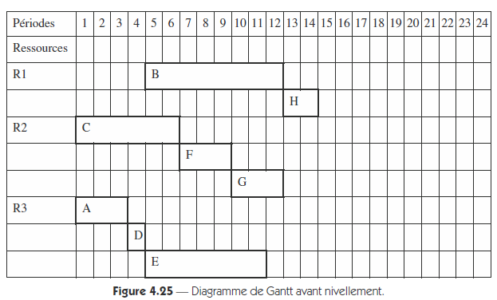
4. Les techniques de planification des délais
    Le graphe fait apparaître trois chemins en parallèle. On va donc faire une première planification avec trois ressources (figure 4.25).

Slide 44
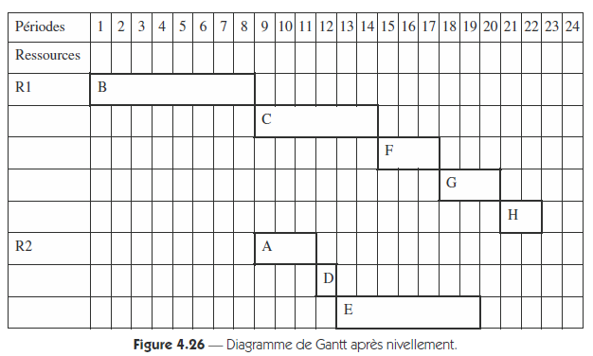
4. Les techniques de planification des délais
    Supposons qu’on veuille limiter la taille de l’équipe à deux personnes : on va donc niveler le diagramme, en allongeant la durée du projet (figure 4.26). On en profite pour étaler la montée en charge, en intégrant les deux ressources non pas simultanément mais successivement : R2 n’arrive sur le projet qu’en fin de période 8, quand R1 achève sa première tâche.

Slide 45
4. Les techniques de planification des délais
  4.6.3 Le lissage
  La technique du lissage consiste à répartir pour chaque ressource sa charge de travail, de telle façon qu’elle ne se trouve à aucun moment en surcharge ou en sous-charge.
  On joue sur les marges pour décaler les tâches. Contrairement à ce qui se passe quand on cherche à niveler, on s’intéresse ici à la répartition de la charge affectée à chaque ressource. Une opération de lissage peut conduire à allonger les délais.
  Les raisons du lissage sont le plus souvent des contraintes liées à l’utilisation des personnes. Parfois, on peut vouloir lisser à cause de la disponibilité réduite d’un matériel ou d’un logiciel (ex : logiciel de test de performances).
  Ci-après (figure 4.27) le GANTT obtenu après une opération de lissage réalisée sur l’exemple figure 4.25).

Slide 46
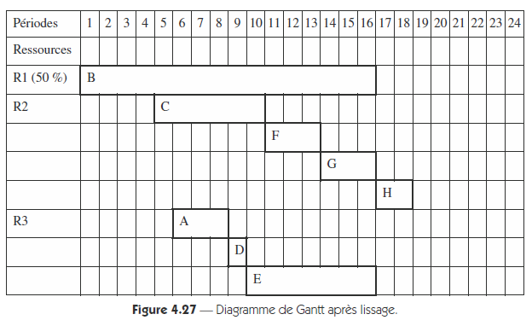
4. Les techniques de planification des délais

Slide 47
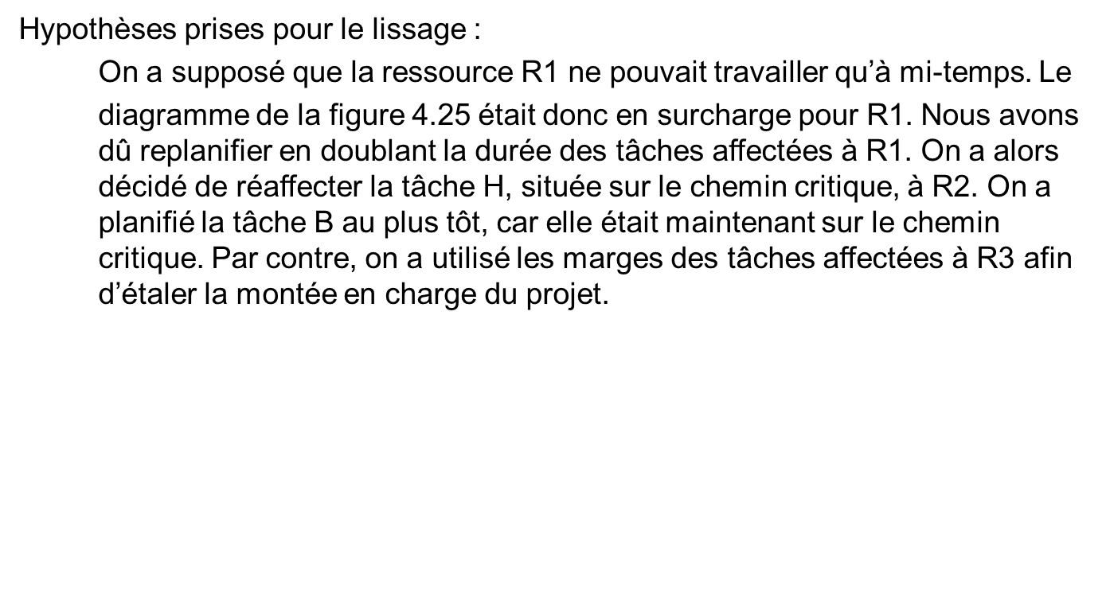
4. Les techniques de planification des délais

Slide 48
4. Les techniques de planification des délais
  4.7 Le PERT probabiliste
  Cette technique, qui s’appuie sur le graphe des antécédents, permet d’inclure dans la planification le risque et l’incertitude attachés à chaque tâche et d’en déduire une durée du projet assortie d’un niveau de probabilité.
  La durée de chaque tâche peut être considérée comme une variable aléatoire, c’est-à-dire que l’on peut faire plusieurs estimations (plus ou moins probables) de la durée de la tâche.
  Alors, la durée de tout chemin dans le graphe PERT (Program Evaluation and Review Technique) est également considérée une variable aléatoire, puisque c’est une somme de variables aléatoires.

Slide 49
4. Les techniques de planification des délais
  Sous réserve des conditions suivantes :
      un nombre suffisamment élevé de tâches (minimum 4 sur le chemin) ;
      un ordre de grandeur semblable pour toutes les tâches ;
      l’indépendance entre les durées des tâches ;
  la durée probable du chemin obéit à une loi de distribution proche de la loi normale (Laplace-Gauss), dont la représentation graphique est la courbe en cloche dite de Gauss.
  Le calcul des paramètres du PERT probabiliste se fait en trois étapes :
  La première étape consiste à déterminer la loi de probabilité attachée à chaque tâche. En pratique on retient souvent une loi de distribution Bêta, c’est à dire qu’on est capable de donner trois estimations :
  1. topt = estimation optimiste de la durée, c’est le temps minimal possible, si tout se déroule mieux que prévu ;
  2. tpes = estimation pessimiste de la durée, c’est le temps maximal possible, si tout se déroule au plus mal (hors catastrophe) ;
  3. tvrai = estimation vraisemblable de la durée, c’est la valeur que l’on donnerait si on devait n’en donner qu’une seule.

Slide 50


4. Les techniques de planification des délais
  La deuxième étape consiste à calculer trois valeurs pour chaque tâche i :
      sa durée probable tprob(i) : c’est une moyenne statistique, c’est le temps moyen de la tâche si elle était répétée un grand nombre de fois ;
      sa variance v(i) et son écart-type e(i) : plus les estimations optimistes et pessimistes sont éloignées, plus elles présentent d’incertitude. C’est la variance qui mesure cette incertitude. Si elle est faible, l’estimation de la durée probable de la tâche sera assez précise.

Slide 51


4. Les techniques de planification des délais
  La troisième étape consiste à calculer pour chaque chemin :
      sa durée estimée Dest ;
      sa variance estimée Vest ;
      son écart-type estimé Eest.
  Comme la durée du chemin obéit à une loi normale, on peut utiliser la table de Gauss (figure 4.28) pour obtenir la durée Dp du chemin avec une probabilité p :
  La durée estimée du projet est probable à 50 % (car G(50) = 0).

Slide 52
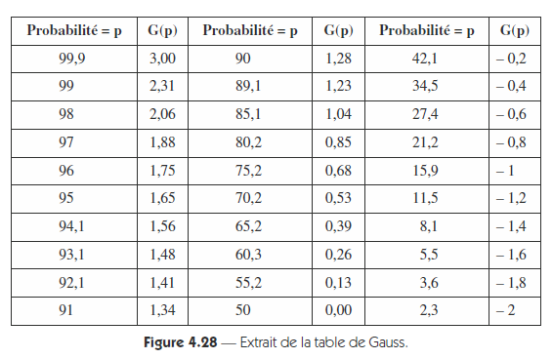
4. Les techniques de planification des délais
  Soit par exemple un chemin de durée estimé Dest = 100 et d’écart-type estimé Eest = 15. On peut en déduire soit une durée probable pour une probabilité donnée, soit une probabilité d’achèvement dans un délai donné.

Slide 53

4. Les techniques de planification des délais
  Ainsi,
  La durée probable à 90 % est :
  D90 = 100 + G(90) X 15
  D90 = 100 + 1,28 X 15 = 119 jours.
  La durée probable à 60 % est :
  D60 = 100 + G(60) X 15
  D60 = 100 + 0,26 X 15 = 104 jours.
  La probabilité de terminer en 80 jours est :
  80 = 100 + G(p) X 15
  d’où : G(p) = – 20/15 = – 1,33
  d’où : la probabilité est comprise entre 9 et 10 %.
  On peut donner une mesure du risque par le ratio :

Slide 54
4. Les techniques de planification des délais
  et considérer que :
  R < 0,25 : risque faible
  0,25 < R < 0,5 : risque moyen
  R > 0,5 : risque fort
  Le PERT probabiliste est intéressant pour les projets à forte incertitude, particulièrement sur le chemin critique, ainsi que sur les chemins ayant les plus forts risques.
  Si l’incertitude est faible, la différence [tpes – topt] est faible par rapport à la durée estimée de la tâche. Dans ce cas, les variances des tâches seront faibles, de même que la variance du chemin, donc Eest.
  On n’a donc pas besoin d’un PERT probabiliste. On peut se contenter d’un graphe de la méthode des antécédents.

Slide 55
4. Les techniques de planification des délais
  4.7 La planification des délais dans les méthodes agiles
  Les méthodes agiles présentent trois principales particularités dans la planification des délais : la négociation des délais, la planification sélective et l’utilisation de la technique de la timebox.
  1. Tout d’abord, au niveau du cycle de vie complet du projet, la date de livraison finale ainsi que celle des principaux jalons — les itérations de livraison dans XP présentées au 2.8.3 — sont négociées avec le client/commanditaire. Le nombre et la durée des itérations de développement en dépendent. Le respect de ces dates est ensuite impératif. Cela entraîne souvent l’utilisation d’un tampon (cf. 4.6.2) avant ces échéances-clés.
  2. Ensuite, les tâches confiées aux développeurs dans une itération de développement ne font pas l’objet d’une planification en bonne et due forme. Il est plutôt considéré que la réalisation de ces tâches dans la durée planifiée du cycle relève de l’engagement de l’équipe.

Slide 56
4. Les techniques de planification des délais
  Les membres, selon le Manifeste Agile, sont incités à réfléchir régulièrement sur de possibles augmentations de l’efficacité collective et à modifier leurs comportements en conséquence.
  Cette planification sélective, laissant une place à l’auto-organisation, est bien représentée par le schéma de déroulement de la méthode SCRUM donné par K. Schwaber1 (figure 4.29) dont le cycle de vie a été présenté au 2.8.4.
  En dehors des itérations (les sprints), le travail peut et doit être planifié rigoureusement.
  En revanche, compte tenu à la fois de la durée des itérations et de l’impératif d’ajustement, il serait lourd et inutilement contraignant de faire une planification détaillée de toutes les tâches.
  Dans le cours 7, les moyens utilisés pour piloter l’avancement seront présentés.
Notes:
1. Ken Schwaber, SCRUM Development process, http://jeffsutherland.com/oopsla/schwapub.pdf

Slide 57
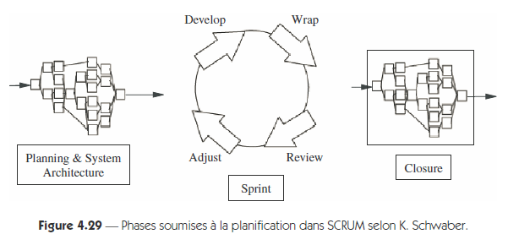
4. Les techniques de planification des délais
  3. Enfin, les itérations sont soumises à la technique de la timebox.
  La maîtrise du délai requiert la fixation d’une date limite, surtout lorsque le projet comporte une marge d’indétermination élevée sur le résultat à fournir.
Notes:
1. Ken Schwaber, SCRUM Development process, http://jeffsutherland.com/oopsla/schwapub.pdf

Slide 58
4. Les techniques de planification des délais
  Le principe de la technique timebox est d’établir une enveloppe temps, de durée fixe et limitée, qui ne doit être dépassée sous aucun prétexte, pour éviter des glissements dont on ne maîtriserait pas l’ampleur.
  On peut la considérer comme une contrepartie à la possibilité offerte aux utilisateurs de demander des changements tout au long du projet. En effet, si l’enveloppe temps doit être impérativement respectée, cela impose des ajustements négociés sur le périmètre fonctionnel. Certaines fonctions ou améliorations sont donc abandonnées ou repoussées dans une version ultérieure.
  Le principe de la timebox fut élaboré après une expérience remarquée dans l’entreprise chimique DuPont de Nemours en 1989. La Division Fibres était en train de passer à un système hautement automatisé, ce qui obligeait à réécrire toutes les applications de gestion de production, soit 100 000 lignes de code. Le projet avait été planifié sur deux ans par la Direction Informatique, alors que la Direction générale voulait que le changement se fasse en moins de six mois.
Notes:
1. Ken Schwaber, SCRUM Development process, http://jeffsutherland.com/oopsla/schwapub.pdf

Slide 59
4. Les techniques de planification des délais
  Après discussion entre Direction Informatique et Direction de Production, on convint de construire un système robuste, mais sommaire, qui évoluerait ensuite par versions. Toutes les applications devaient être développées en 90 jours.
  La réussite de cette pratique, transformée en technique sous le nom de timebox, conduisit d’autres entreprises à l’utiliser. La plupart des méthodes agiles l’ont adoptée pour leurs phases de Construction.
  Les durées sont calées sur la capacité de l’esprit humain à se représenter l’échéance et d’une certaine façon à déclencher intérieurement un compte à rebours.
  C’est pourquoi l’enveloppe temps allouée est en général comprise entre deux et quatre mois, le nombre recommandé d’itérations variant entre trois et neuf, chacune durant entre deux et trois semaines.
Notes:
1. Ken Schwaber, SCRUM Development process, http://jeffsutherland.com/oopsla/schwapub.pdf

